Slide 1





PHÒNG GD &ĐT LONG BIÊN
TRƯỜNG TIỂU HỌC PHÚC LỢI
CHÀO MỪNG CÁC EM
ĐẾN TIẾT TIẾNG VIỆT

Slide 2



TUẦN 11
TIẾT 4

Slide 3

ǡμếnḑ VΘʸt NóΤ΅ ȩà ǻΉ;: NΘềm ȫίi của ΄m

Slide 4

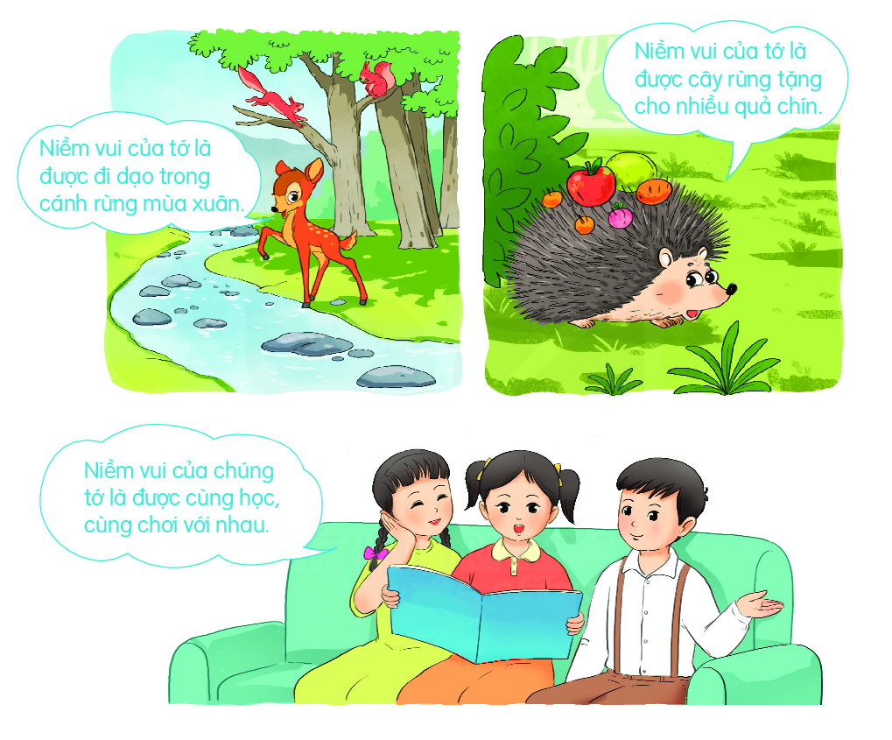
NÓI VÀ NGHE: NIỀM VUI CỦA EM
1. Quan sát tranh và nói về niềm vui của các bạn trong mỗi tranh

Slide 5
NÓI VÀ NGHE: NIỀM VUI CỦA EM
1. Quan sát tranh và nói về niềm vui của các bạn trong mỗi tranh
Notes:
Từ xa xưa, trong rừng xanh sâu thẳm, có đôi bạn bê vàng và dê trắng sống bên nhau rất vui vẻ.

Slide 6
NÓI VÀ NGHE: NIỀM VUI CỦA EM
1. Quan sát tranh và nói về niềm vui của các bạn trong mỗi tranh
Notes:
Từ xa xưa, trong rừng xanh sâu thẳm, có đôi bạn bê vàng và dê trắng sống bên nhau rất vui vẻ.

Slide 7
NÓI VÀ NGHE: NIỀM VUI CỦA EM
1. Quan sát tranh và nói về niềm vui của các bạn trong mỗi tranh
Notes:
Từ xa xưa, trong rừng xanh sâu thẳm, có đôi bạn bê vàng và dê trắng sống bên nhau rất vui vẻ.

Slide 8

NÓI VÀ NGHE: NIỀM VUI CỦA EM
2. Niềm vui của em là gì? Điều gì làm em không vui?

Slide 9

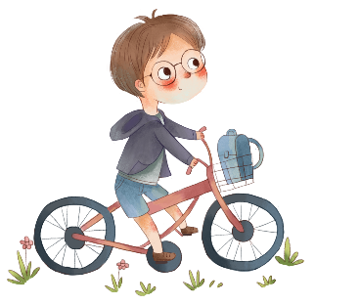


NÓI VÀ NGHE: NIỀM VUI CỦA EM
Em thích hoạt động nào? Vì sao?
Em không thích hoạt động nào? Vì sao?

Slide 10

VẬN DỤNG

Slide 11

Nói chuyện với người thân về niềm vui của từng thành viên trong gia đình em
Trước khi nói chuyện, em hãy đoán xem niềm vui của từng thành viên là gì. Sau đó hãy trò chuyện với mọi người để xem những gì mình dự đoán có đúng không?

Slide 12


